Slide 1
uC/OS-II 在 SkyEye 和
ARM7 上的移植
( ARM 分小组内部讨论交流 )
阿卡嵌入式兴趣小组活动之－－
报告人 李明
lmcs00@mails.tsinghua.edu.cn
Notes:
Ⅰ
Ⅱ
Ⅲ
Ⅳ
Ⅴ
Ⅵ

Slide 2
报告内容概述
◆ 一、ARM 的体系结构
◆ 二、uC/OS-II 的移植分析
  1、uC/OS-II 介绍
  2、移植工作分析
◆ 三、我的几点体会
◆ 四、实例演示
  1、for ADS 1.2 ARMulator
  2、for SkyEye on Cygwin ( Atmel 91x )
  3、for ARM Evaluator-7T ( Samsung s3C4510 )

Slide 3
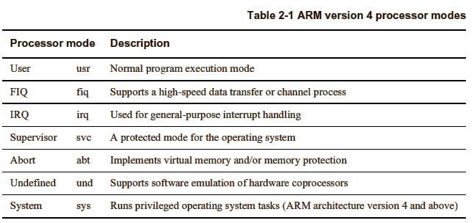
ARM 的体系结构 (1)
◆ 处理器状态 ( cpu mode )

Slide 4
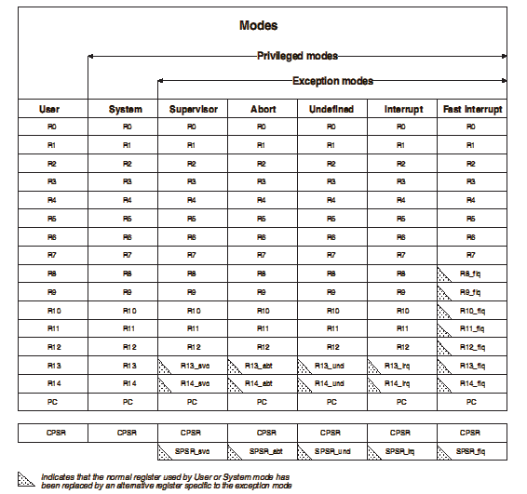
ARM 的体系结构 (2)
◆ ARM 寄存器 ( registers )

Slide 5

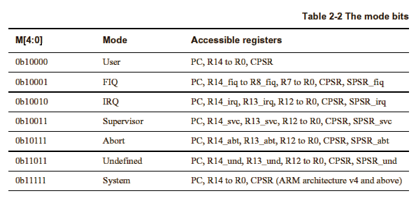
ARM 的体系结构 (3)
◆ 程序状态寄存器 ( CPSR & SPSR )

Slide 6
uC/OS-II 介绍
◆ 1、简单、高效的嵌入式实时操作系统内核
◆ 2、抢占式、多任务、可确定性
◆ 3、系统服务 （ 邮箱、消息队列、信号量等 ）
◆ 4、源代码公开
◆ 5、可扩展性和可移植性
◆ 6、专为嵌入式应用而设计，可固化，可裁减
◆ 7、稳定性和可靠性经过实践检验

Slide 7
移植工作分析
◆ OS_CPU.H 文件
数据类型定义
堆栈单位
堆栈增长方向
宏定义
◆ OS_CPU_C.C 文件
任务堆栈初始化
系统钩子函数
◆ OS_CPU_A.S 文件
OSStartHighRdy（）
OSCtxSw（）
OSIntCtxSw（）
OSTickISR（）
ARMEnableInt（）& ARMDisableInt（）

Slide 8
我的几点体会
Timer 的工作
中断级别的任务切换
学习 uC/OS-II 和 ARM，掌握概念
cpu 态、中断、RISC 、
任务，堆、栈空间、
编译器、优化参数
进程上下文，cpu现场保存、任务切换等

Slide 9
实例演示
◆ uC/OS-II on ADS 1.2 ARMulator
  fleaxbin@smth.org ( 2002-12 )
◆ uC/OS-II on GBA
  dross@smth.org ( 2003-01-4 )
◆ uC/OS-II on SkyEye ( Atmel 91x40 )
  cygwin
  linux ( 2002-12-18 )
◆ uC/OS-II on ARM Evaluator-7T ( Samsung S3C4510 )
  ☺ ( 2003-03-05 )

Slide 10

GBA
◆ uC/OS-II on GBA
  dross@smth.org ( 2003-01-4 )

